Slide 1
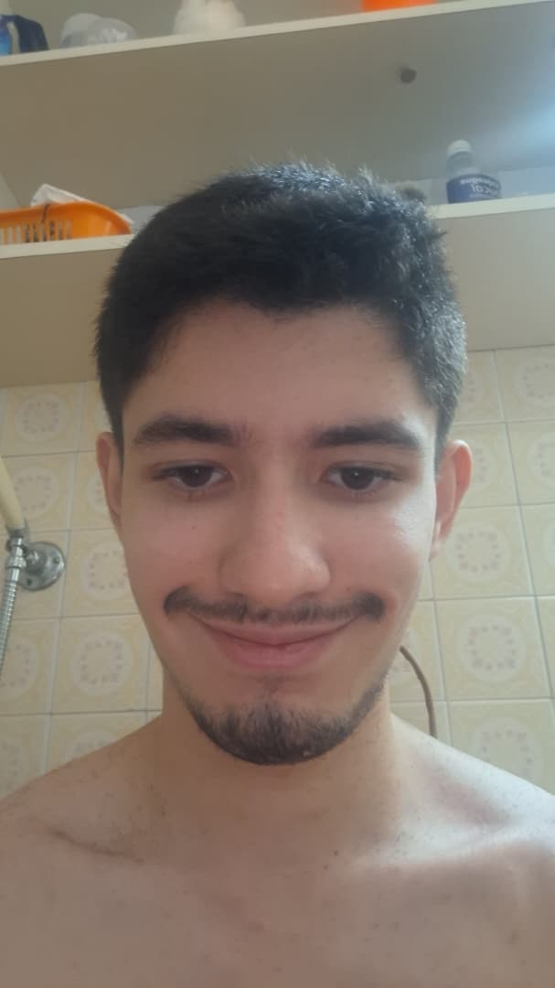

Slide 2

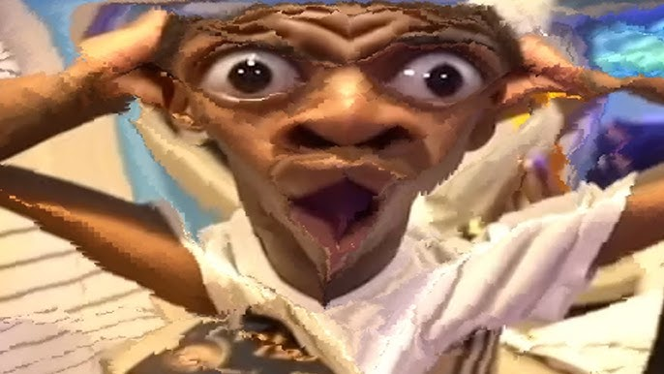
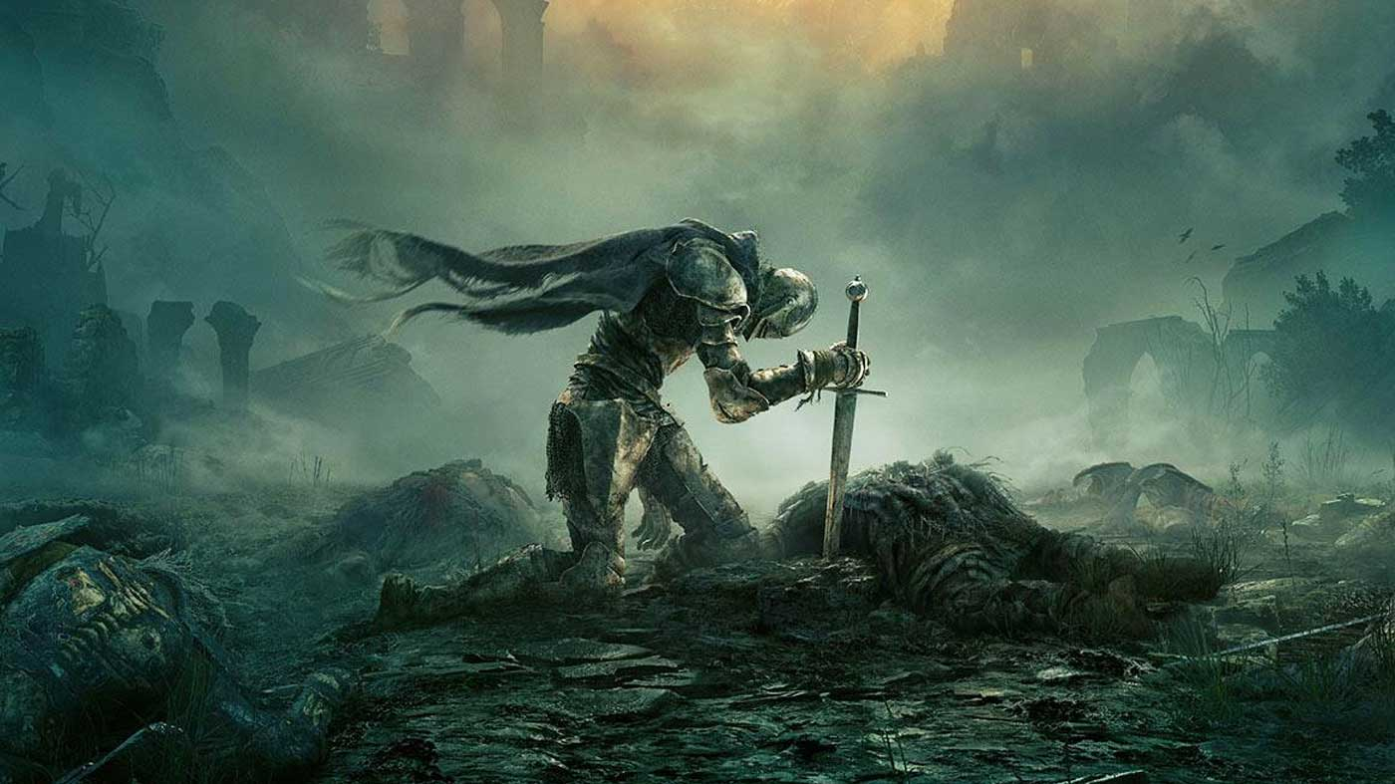
EL ESTADO ACTUAL DE LA INDUSTRIA
Mala optimización.
Apartado artístico limitado al realismo.
Historias planas y aburridas.
Gameplay repetitivo.
Juegos reciclados.
DAVID SUELTAME EL BRAZO.

Slide 3






VECTORES DE CAMBIO EN LA INDUSTRIA

Slide 4
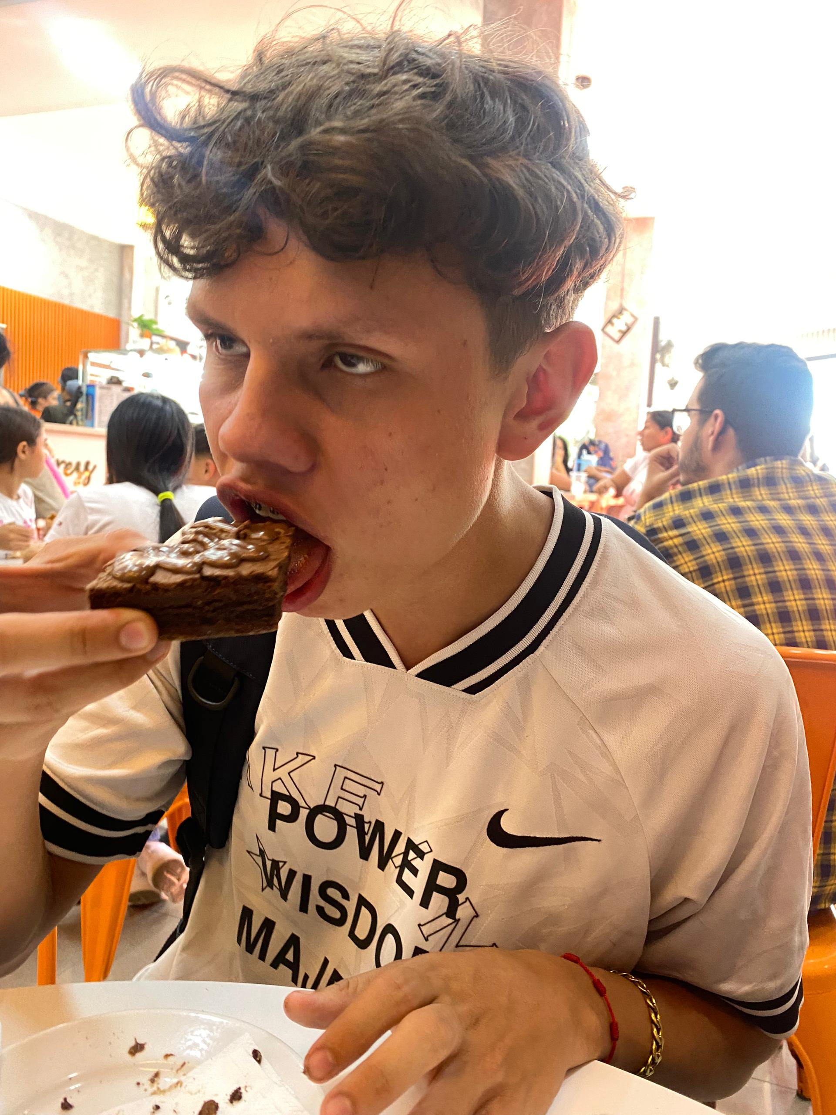

¿Cuál es nuestro objetivo?
Crear un videojuego indie de suspenso y acción, que contenga:
Buen arte
Gameplay fresco
Narrativa profunda
Buena optimización

Slide 5

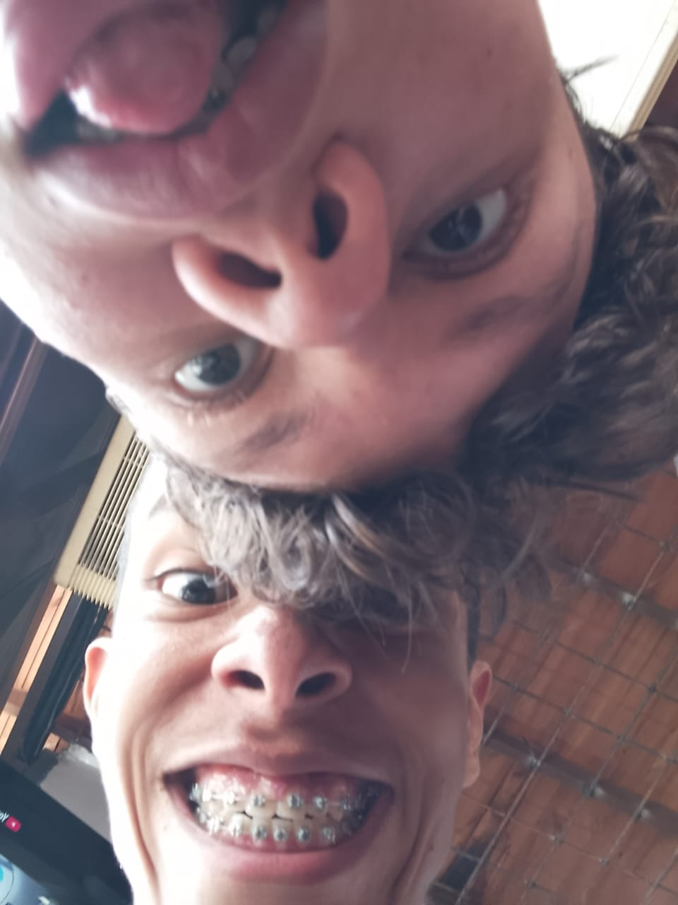
¿Cuál es nuestro objetivo?
Crear un videojuego indie de suspenso y acción, que contenga:
siloe_vuelve.png
selso.jpeg
Buen arte
Gameplay fresco
Narrativa profunda
Buena optimización

Slide 6


siloe_vuelve.png
selso.jpeg
¿Cuál es nuestro objetivo?
Crear un videojuego indie de suspenso y acción, que contenga:
SE BUSCAN
Buen arte
Gameplay fresco
Narrativa profunda
Buena optimización
Se robaron las bombonas de gas de Celso

Slide 7





















Pensamiento común: Los juegos son una tontería. Juegos = carácter contraproducente, distracción, pérdida de tiempo. Razonamiento valido. Sin embargo...
Realidad: Entretenimiento es fundamental para la sociedad. Juegos = Bajo estrés, mayor productividad. La gente ansía entretenimiento. Empresas lo monopolizan.
Desarrolladores indie hacen todo lo contrario. Ejemplos: Studio Cherry, Relogic y Eric Barone
Resultado: Gran cantidad de juegos vacíos y repetitivos. Usan la misma fórmula, más gráficos, menos narrativa.

Slide 8

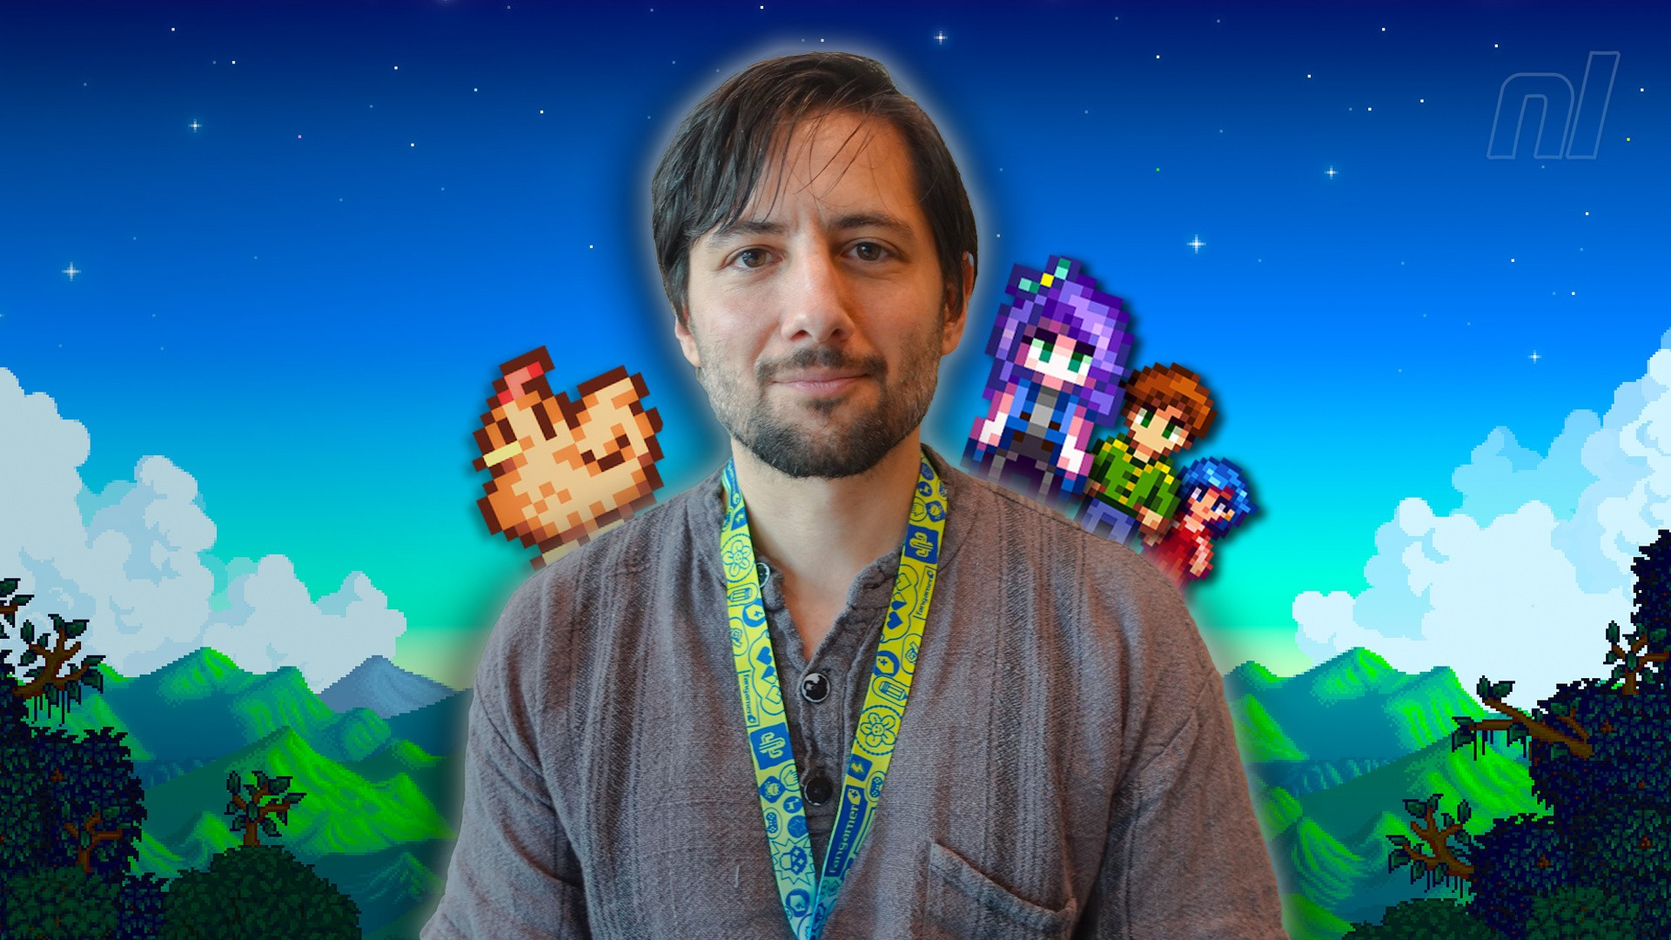



Desarrolladores indie hacen todo lo contrario. Ejemplos: Team Cherry, Relogic y Eric Barone

Slide 9


Slide 10


Slide 11
PLAN DE DESARROLLO TRIMESTRAL

Slide 12
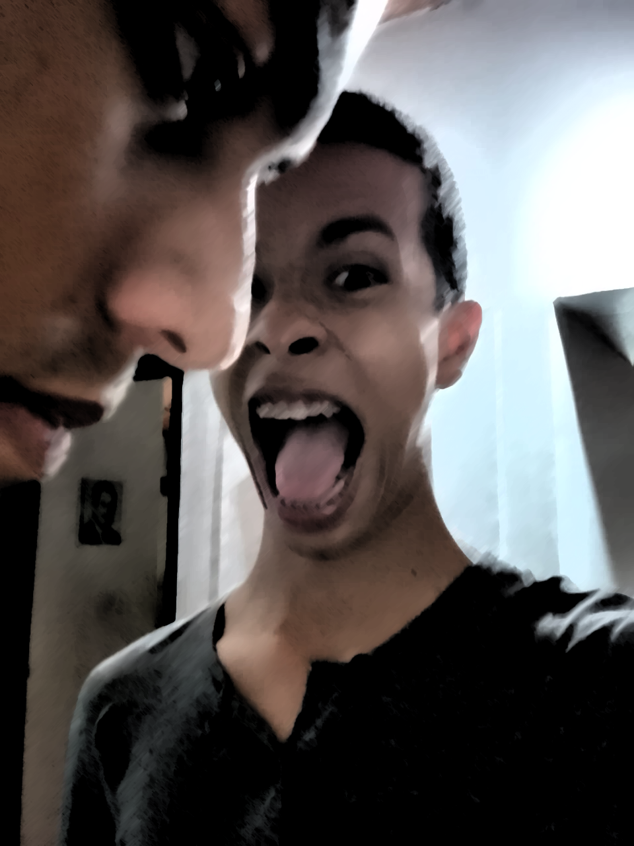
Primer trimestre
Segundo trimestre
Desarrollo inicial y refinamiento de loop jugable.
Implementación de mecánicas y estadísticas del juego.
Creacion de “vertical slices” para un Kickstarter.
Producción del motor gráfico en C/C++.
Creación de storyboards, personajes y Assets.
Tercer trimestre
Cuarto trimestre
Diseño de campaña de marketing inicial: Trailers, reels, posters.
Refinamiento de arte: Música, sprites, branding.
Debugging y optimizaciones finales.
Campaña de lanzamiento con creadores de contenido.
Plan de defenestración de Juan.

Slide 13
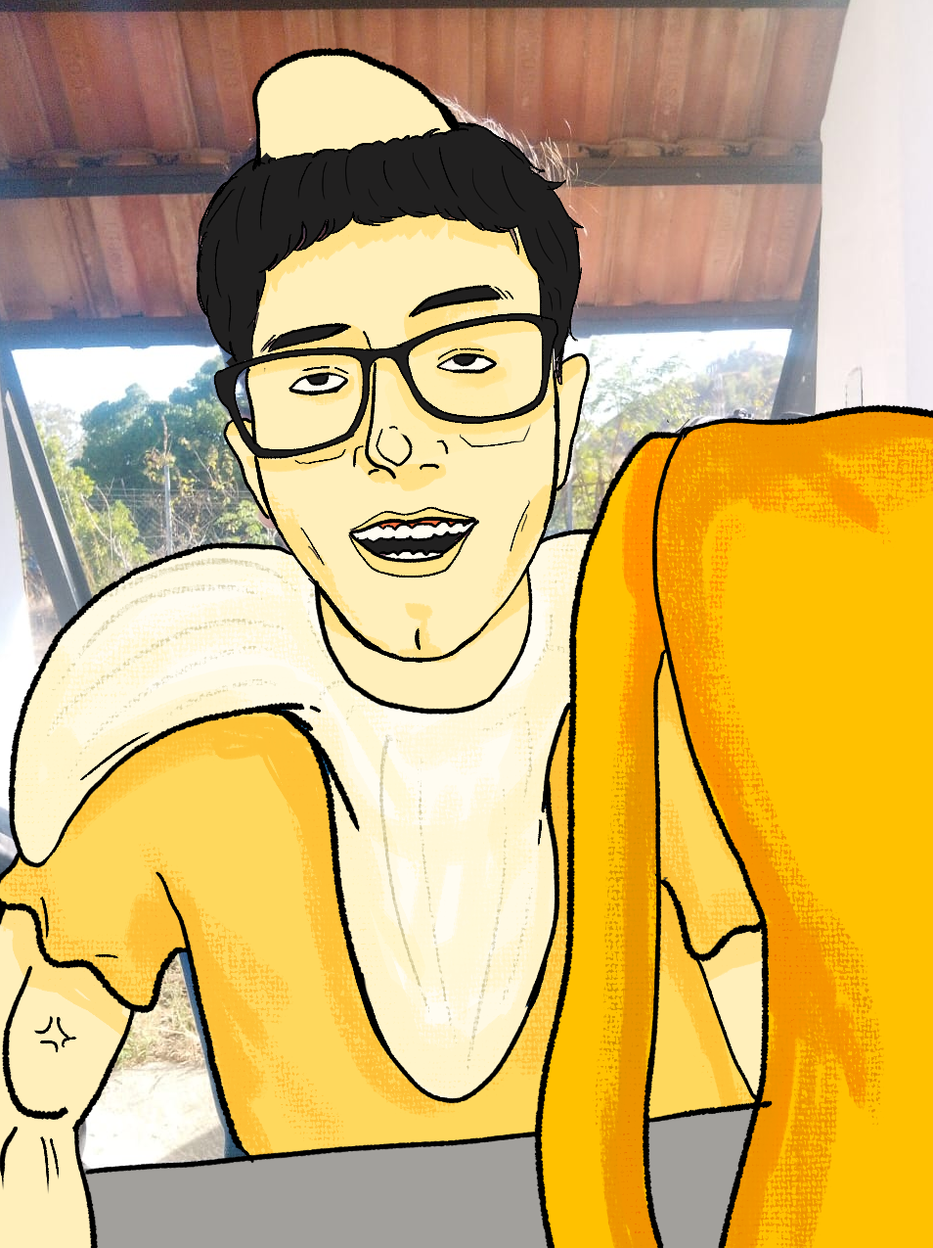

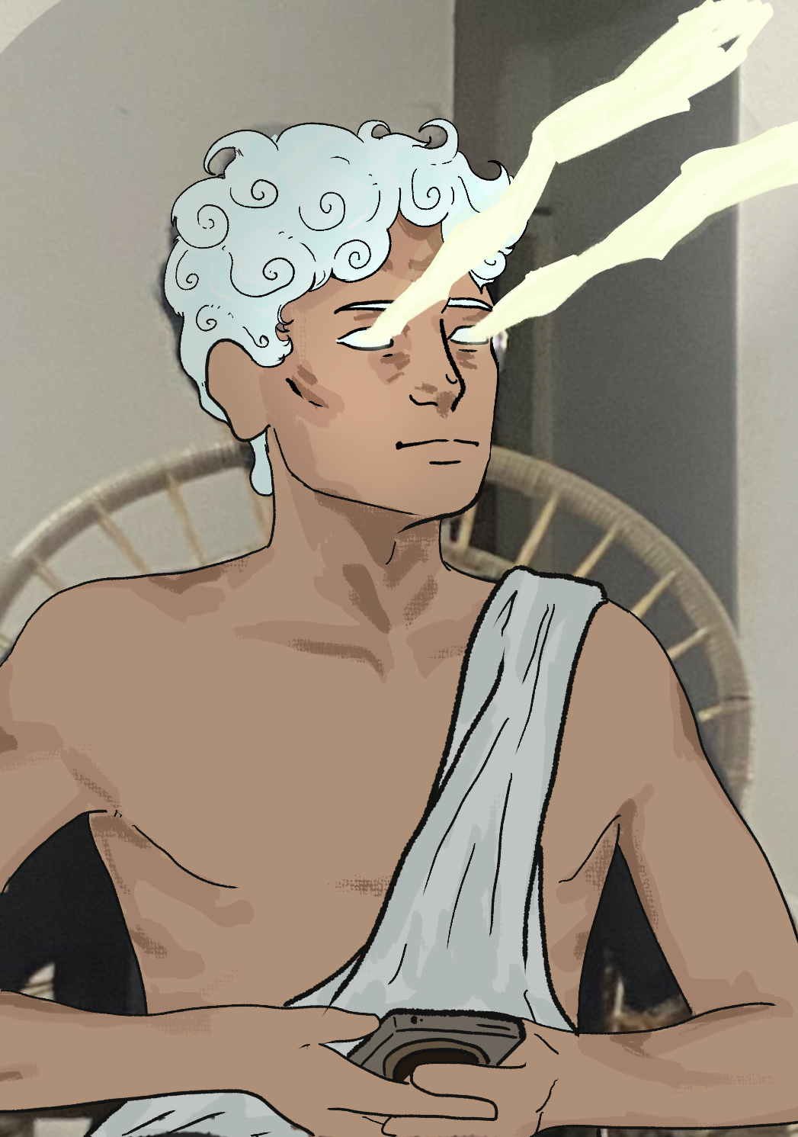
AGRADECIMIENTOS :D
“CELSO, SAL DE MI CASA, SON LAS 3 DE LA MAÑANA”
-Villegas (encontrado muerto ese mismo día)

Slide 14
AGRADECIMIENTOS :D
“CELSO, SAL DE MI CASA, SON LAS 3 DE LA MAÑANA”
-Villegas (encontrado muerto ese mismo día)
CAMBURONIO Y MAURIZEUS

